Slide 1
শুভেচ্ছা
মুহাম্মদ নুরুল আবছার
সহকারী শিক্ষক
ফাঁসিয়াখালী ইসলামিয়া কামিল মাদ্রাসা
বারবাকিয়া, পেকুয়া, কক্সবাজার।

Slide 2
আল আকায়েদ ওয়াল ফিক্‌হ
৮ম শ্রেণি
সময় ৫০ মিনিট

Slide 3
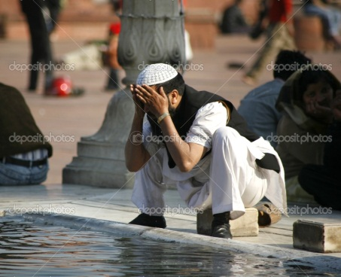
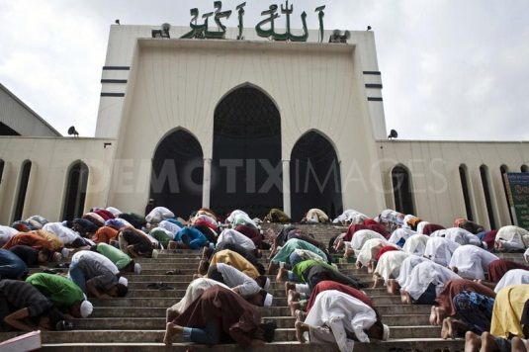
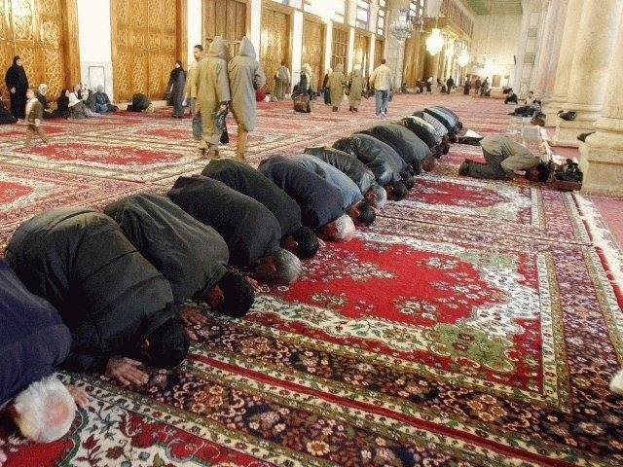
ছবি গুলি দেখি

Slide 4
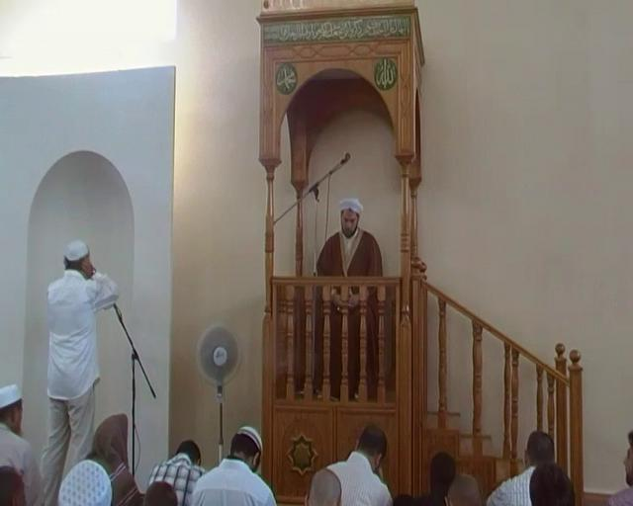
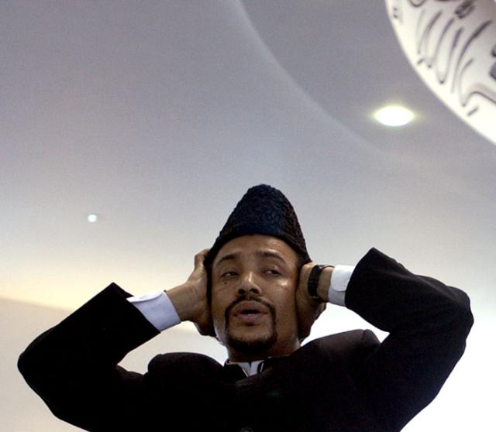
জুমার আজান
খুতবার পূর্বে আজান

Slide 5
জুমার সালাত আদায় এর সময়, নিয়ম ও খুতবা শুনার গুরুত্ব
অধ্যায় – ৩য়
পাঠ – ৫ম , পৃষ্ঠা নং – ১38

Slide 6
শিখন ফল
এ পাঠ শেষে শিক্ষার্থীরা -
জুমার সালাত কয় রাকাত ফরজ তা বলতে পারবে।
জুমার ফরজের জন্য জামাত কি তা বলতে পারবে।
জুমার জন্য আজান কয়টি তা বলতে পারবে।
জুমার খুতবা শুনা কি তা ব্যাখ্যা করতে পারবে।
জুমার খুতবা কোন ভাষায় তা বিশ্লেষণ করতে পারবে।

Slide 7
জুমার সালাত দুই রাকাত

Slide 8
জামাত শর্ত

Slide 9
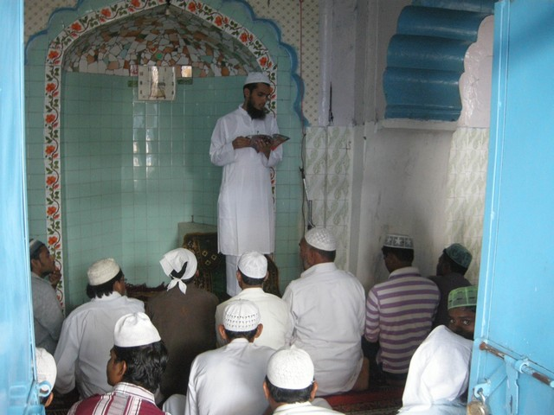
জুমায় খুতবা শুনা ওয়াজিব

Slide 10
জুমার খুতবা আরবী ভাষায়

Slide 11
এসো উত্তর বলি-
জুমার সালাত দুই রাকাত ফরজ ।
জুমার ফরজের জন্য জামাত শর্ত।
জুমার জন্য আজান দুই টি।
জুমার খুতবা শুনা ওয়াজিব।
জুমার খুতবা আরবী ভাষায়।

Slide 12
সালাতুল জুমা

Slide 13
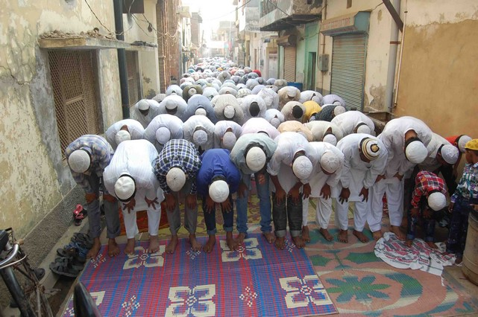
রুকু করা

Slide 14
সিজদা করা

Slide 15
দলীয় কাজ
প্রশ্নঃ
জুমার নামাজ আদায় করা কী?
নামাজের জন্য পবিত্র অর্জন করা কী?
জুমার নামাজ কোথায় পড়তে হয়?
কারা জুমার নামাজ আদায় করে?

Slide 16
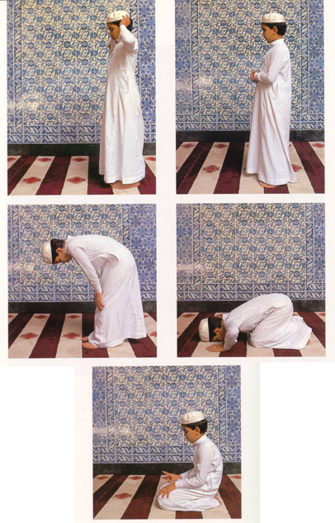
নামাজের আহকাম সাতটি নামাজের আরকান ছয়টি-

Slide 17
বাড়ির কাজ
প্রশ্নঃ-
জুমার নামাজের আহকাম কয়টি ও কি কি?
জুমার নামাজের আরকান কয়টি ও কি কি?
জুমার খুতবা শুনার গুরুত্ব আলোচনা কর ।

Slide 18
ধন্যবাদ

